Slide 1
PL/SQL Helper: Uma ferramenta de auxílio à manutenção de sistemas PL/SQL
Aluno:Marcelo Victor Carneiro Pereira
Orientadora: Valeria Cesario Times

Slide 2
Motivação
Engenharia de software
Processo de desenvolvimento de software
Ciclos com várias etapas
Elicitação, validação, desenvolvimento, análise, implantação, manutenção, etc.
E para bancos de dados?

Slide 3
Cenário
Você é contratado por uma empresa para prestar manutenção no sistema de banco de dados
Incumbido de reestruturar e melhorar a performance das rotinas PL/SQL
Do que você precisa?

Slide 4
Cenário
Como entender a estrutura do banco de dados?
Como descobrir as rotinas mais usadas e quais as dependências entre elas?
Como visualizar facilmente os comentários inline do código PL/SQL?
Como aplicar padrões de projeto aos códigos PL/SQL?
Como saber onde suas alterações irão repercutir?

Slide 5
Ferramentas
TOAD Soft (Tool for Application Developers)
Ambiente de desenvolvimento de código e gerenciamento de bancos de dados Oracle
Para análise e manutenção:
Visualização do modelo relacional
Testes unitários
Métricas

Slide 6
Ferramentas
TOAD Soft (Tool for Oracle Application Developers)
Desvantagens:
Software Pago
Somente para Windows
Somente para Oracle
Sem funcionalidades para:
Reestruturação de código
Documentação
Dependências de rotinas

Slide 7
Ferramentas
ClearSQL
Revisor de código e controlador de qualidade de desenvolvimento para PL/SQL
Para análise e manutenção:
Fluxo de código
Métricas

Slide 8
Ferramentas
ClearSQL
Desvantagens:
Software Pago
Somente para Windows
Sem funcionalidades para:
Reestruturação de código
Documentação
Dependências de rotinas
Testes unitários
Visualização do Modelo relacional

Slide 9
A falta de ferramentas específicas para as etapas de pós-codificação motivou a definição de uma nova ferramenta...

Slide 10
PL/SQL Helper
Código aberto
Independente de Sistema Operacional
Específica para as etapas pós-codificação
Modularizada em camadas...

Slide 11
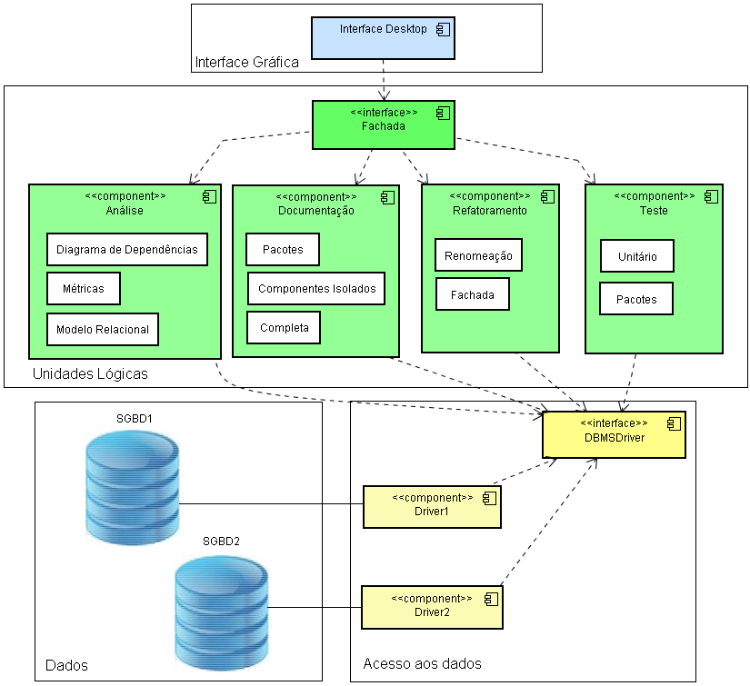

Slide 12
Comparativo
 | ClearSQL | TOAD Soft | PL/SQL Helper
Métricas | Sim | Sim | Sim
Testes Unitários | Não | Sim | Sim
Diag. Relacional | Não | Sim | Sim
Documentação | Não | Não | Sim
Gráfico de dependência | Não | Não | Sim
Criação de Fachada | Não | Não | Sim
Renomeação | Não | Não | Sim
Extensível | Não | Não | Sim
Independente de SO | Não | Não | Sim

Slide 13
Protótipo
Implementa um sub-conjunto das funcionalidades especificadas
Usado para validar um estudo de caso com dados reais
Desenvolvido em java para garantir independência de plataformas

Slide 14
Protótipo
Funcionalidades escolhidas:
Documentação de pacotes
Geração do gráfico de dependências
Criação de fachada

Slide 15
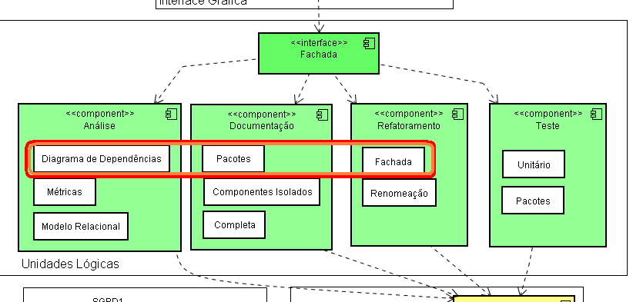
Protótipo

Slide 16
Estudo de Caso
Projeto SIG@
Sistema web de gerenciamento acadêmico
Presente na UFPE, UPE, UFRPE e UNIVASF
Sistema de banco de dados Oracle 10g
Mais de 500 tabelas e 30 rotinas

Slide 17
Estudo de Caso
Problemas:
Adaptação de novos desenvolvedores
Entendimento das regras de negócio
Compreensão da estrutura do sistema de banco de dados e de seus relacionamentos

Slide 18
Aplicação do PL/SQL Helper:

Slide 19
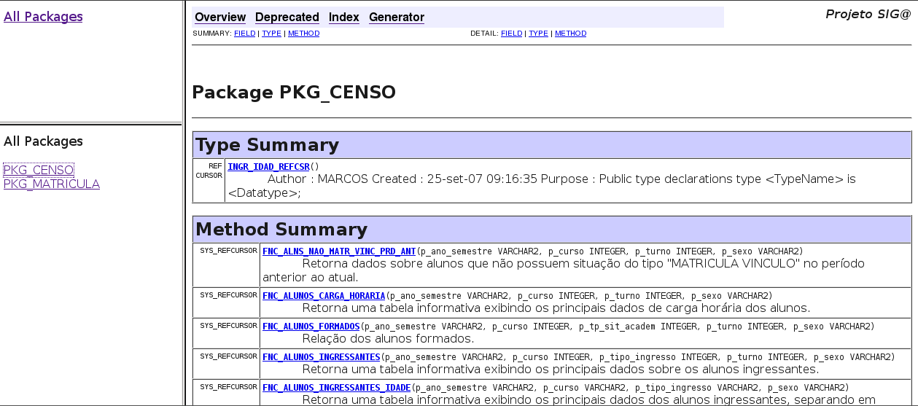
Estudo de Caso

Slide 20
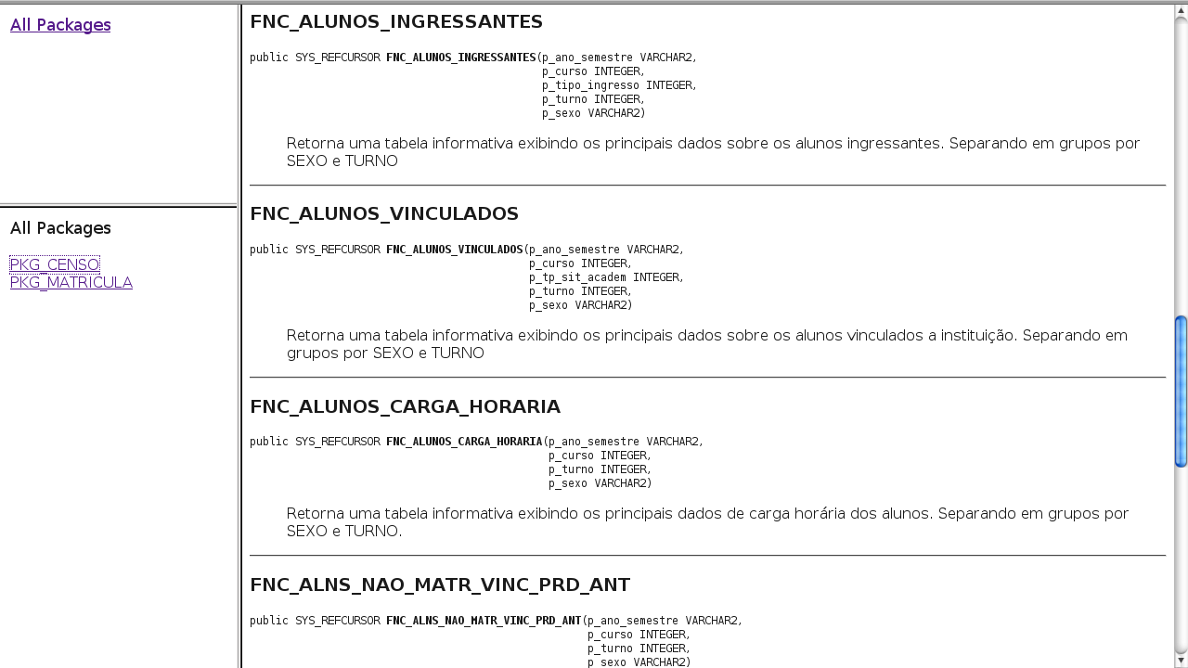
Estudo de Caso

Slide 21
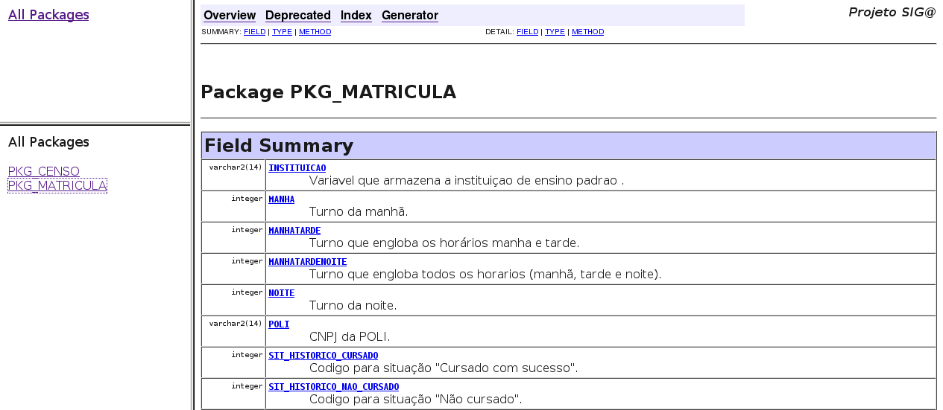
Estudo de Caso

Slide 22
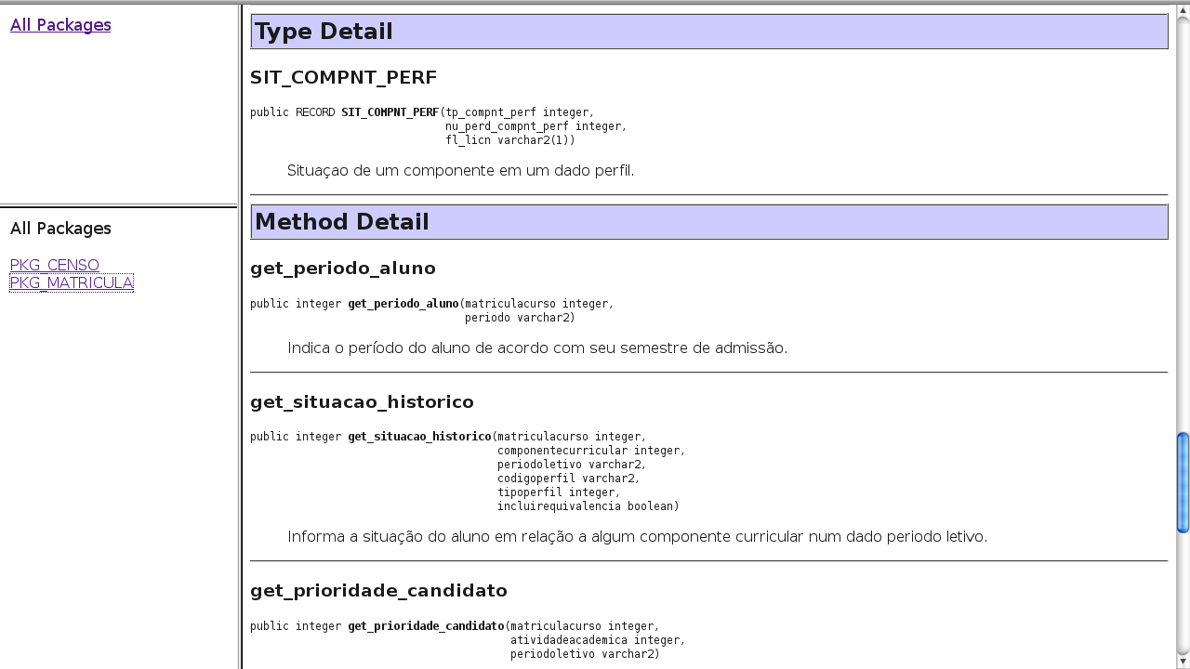
Estudo de Caso

Slide 23
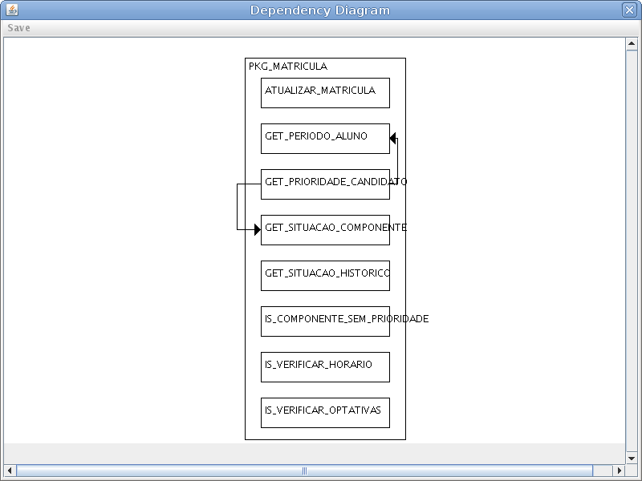
Estudo de Caso

Slide 24
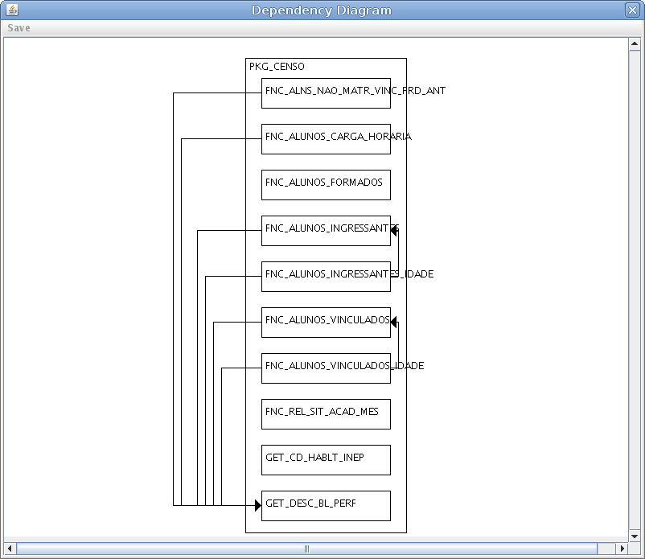
Estudo de Caso

Slide 25
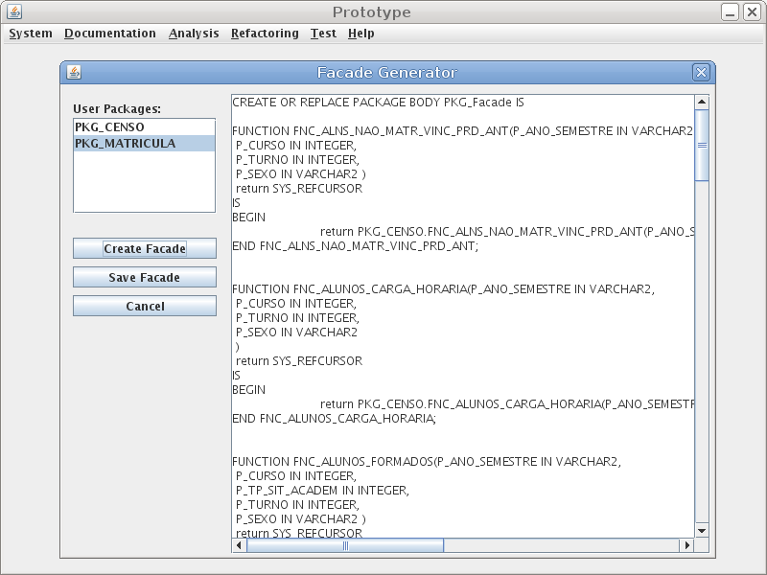
Estudo de Caso

Slide 26
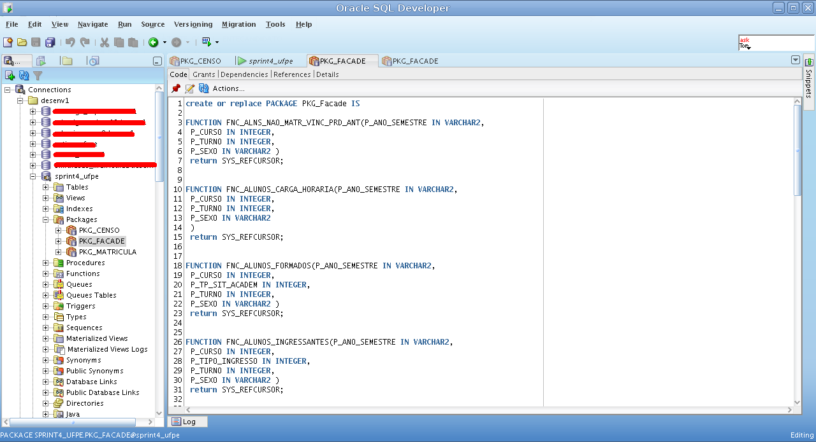
Estudo de Caso

Slide 27
Contribuições
Especificação de uma arquitetura e elicitação de funcionalidades para ferramentas pós-codificação de sistema PL/SQL
Criação de uma interface gráfica para o programa PLDOC
Desenvolvimento de um módulo que exibe gráficos de dependências para rotinas definidas dentro de pacotes Oracle
Geração automática de fachadas em sistemas PL/SQL

Slide 28
Trabalhos Futuros
Documentação de rotinas isoladas e documentação completa
Exibição do modelo relacional das tabelas em tempo de execução e de métricas
Renomeação de entidades do banco de dados
Testes unitários
Criação de novos drivers específicos para prover suporte a outros SGBD como MySQL e SQLServer.

Slide 29
Obrigado!

